Slide 1
矩阵和数组
的创建与索引

Slide 2
大纲
数组/矩阵概念
创建向量（vector）
创建矩阵（Matrix）
数组的基本信息获取
矩阵的索引访问（Indexing）
矩阵的索引赋值（indexed assignment）
  修改元素的值
  矩阵动态扩展
  矩阵元素删除
数组/矩阵的合并（Concatenation）
  使用合并符号[]
  使用合并函数

Slide 3
一、数组/矩阵概念
数组（Array）是MATLAB的核心基础。
  在MATLAB中，所有的数据均以二维、三维或高维矩阵的形式存储，每个矩阵的单元可以是数值类型、逻辑类型、字符类型或者其他任何数据类型
  MATLAB内部的运算都是数组进行的
数组的维度：
  0维数组：标量（scalar）：1×1
  1维数组：向量（vector）
    行向量（row vector）：1×n
    列向量（column vector）：n×1
  2维数组：矩阵：m×n

Slide 4
数组相关基础内容：
创建
寻址（读取数组元素、修改数组元素）
操作

Slide 5
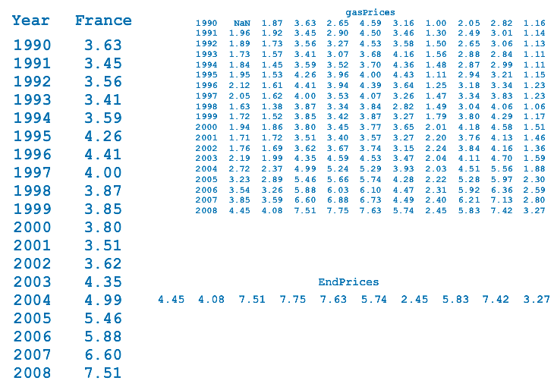
二、向量的创建（行向量、列向量）

Slide 6
3种方法
符号法（数值直接输入）
冒号表达法（步长生成）
linspace函数法（线性等间距）

Slide 7
2.1 符号法创建向量：
创建符：[ ]
元素的数值需要手动输入

Slide 8
（a）行向量的创建
用逗号分割
用空格分割
分割符：逗号和空格可以同时使用
用空格分割时，空格可以有连续多个空格

Slide 9

（b）列向量的创建
用分号“；”进行行之间的分割

Slide 10
向量的符号法创建总结：
创建行向量：用逗号（comma）或者空格（space）分割不同列之间的元素；
创建列向量：用分号（semicolon）分割不同行之间的元素；
用中括号[ ]（square brackets）将所有元素连接起来。

Slide 11
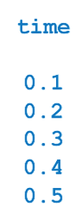
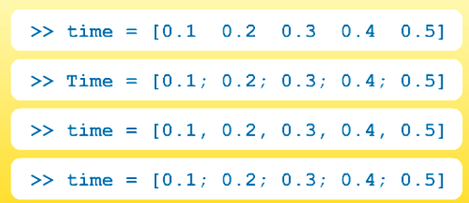
创建下面的time变量，下面的哪个命令是正确的：
✔

Slide 12
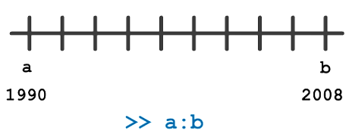
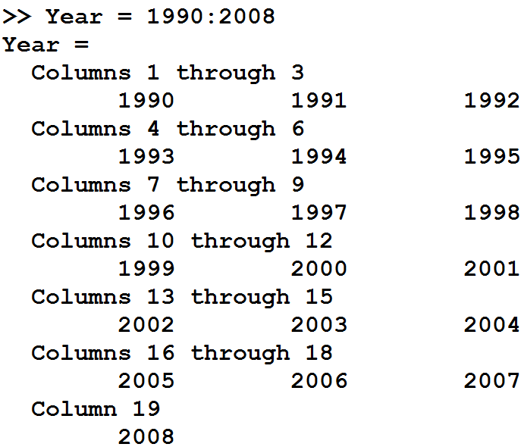
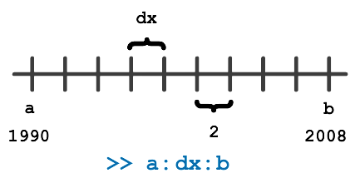
2.2 用冒号表达法（Colon Notation）创建等间隔分布的行向量

Slide 13



✔
-2.5 -1.5 -0.5 0.5 1.5 2.5
1 2 3 4 5 6.3
10 11 12 13 14 15
✔
✔
10
11
12
13
14
15
-2.5
-1.5
-0.5
0.5
1.5
2.5
1 2 3 4 5 6
1
2
3
4
5
6
10 15
-2.5 0 2.5
10
15
-2.5
2.5
1 6.3

Slide 14

1 2 3 4 5
5 1
5 4 3 2 1
Empty matrix
✔

Slide 15







Slide 16





Slide 17


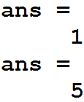






Slide 18
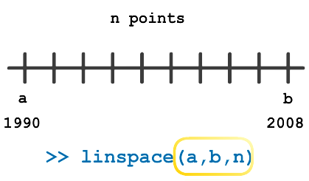
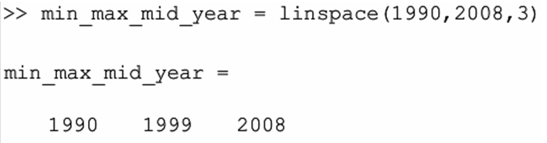

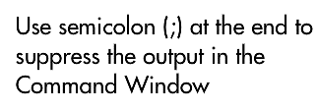
2.3 用linspace函数创建等间隔分布的行向量

Slide 19
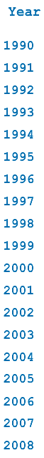
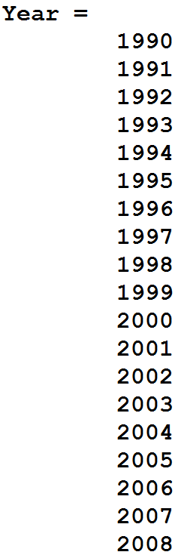

用冒号表达法和linspace函数创建的都是行向量，
如何用这2种方法创建列向量？
转置（transpose）
通过“’”来创建列向量

Slide 20
三、矩阵的创建
3.1 符号法创建（直接输入数值）
3.2 使用函数创建特殊矩阵

Slide 21
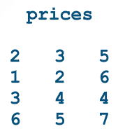
3.1 符号法创建矩阵
用中括号[ ]（square brackets）连接所有元素
用逗号（comma）或者空格（space）分割列
用分号（semicolon）分割行

Slide 22
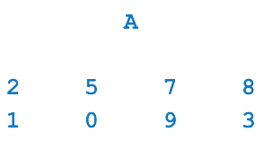
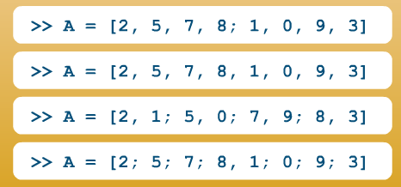
✔

Slide 23

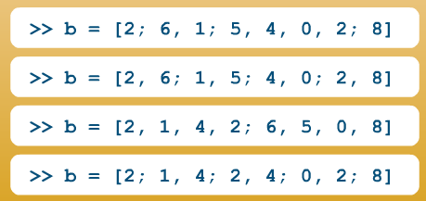
✔

Slide 24

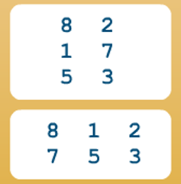
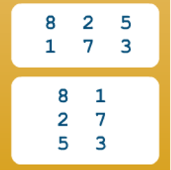
✔

Slide 25

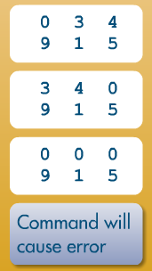
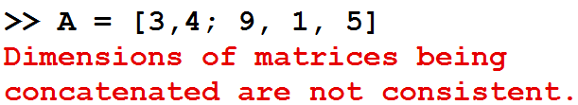
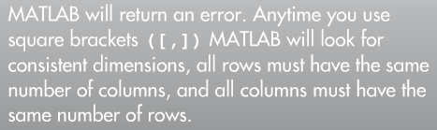
矩阵的行数和列数必须一致
✔

Slide 26
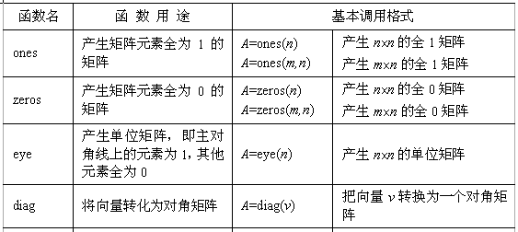
3.2 调用函数创建特殊矩阵

Slide 27
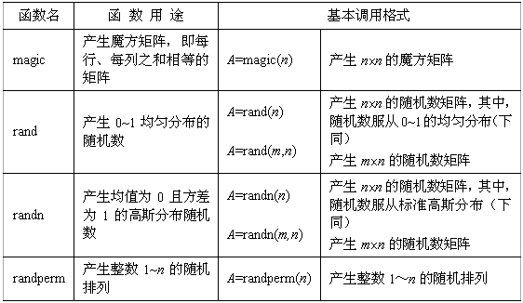

Slide 28
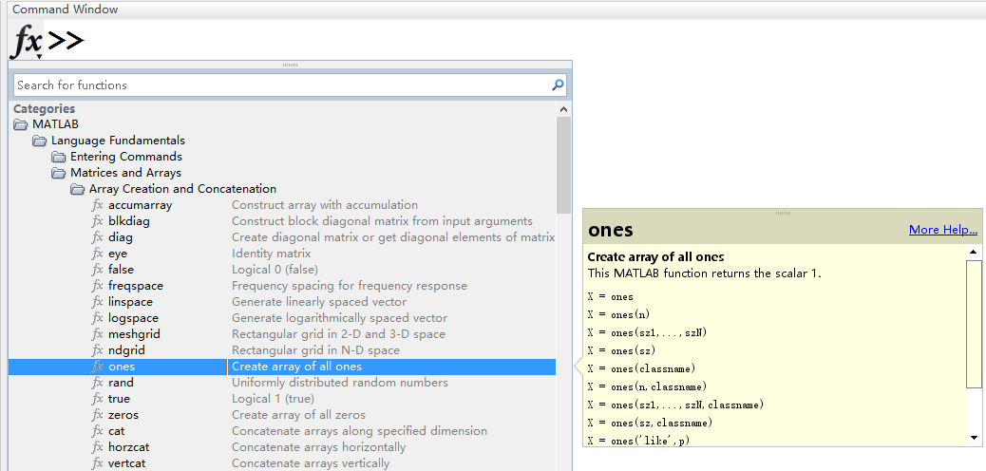

学会使用 查找相关主题的函数列表及帮助

Slide 29


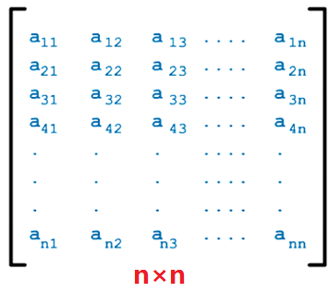
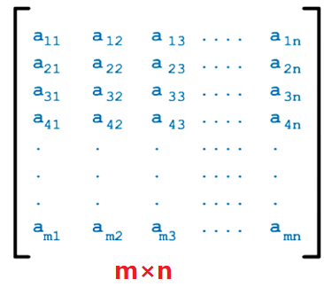
ones,zeros,eye,rand,randn函数调用方式：

Slide 30
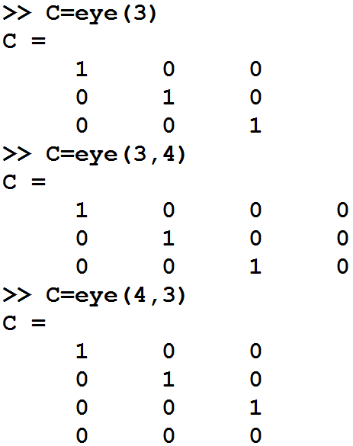
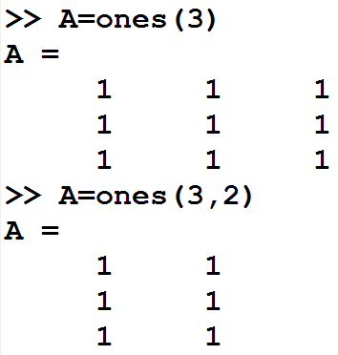
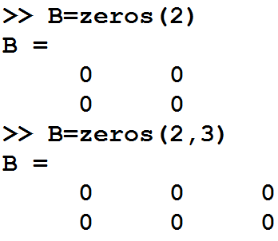

Slide 31
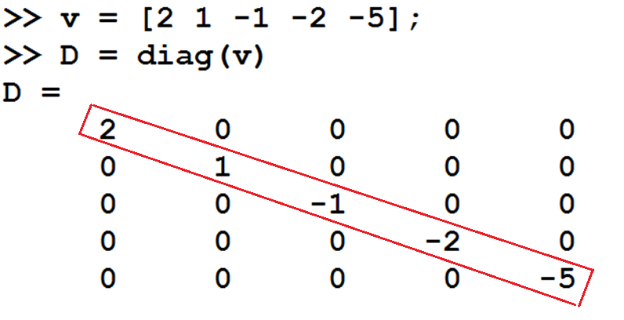

Slide 32
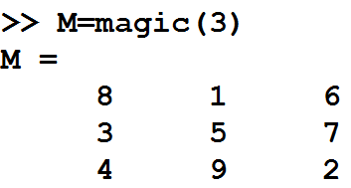
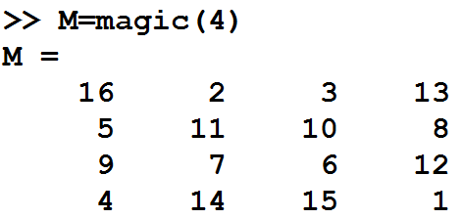
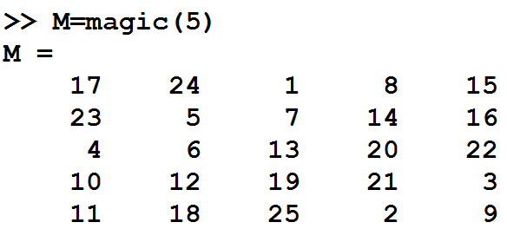
Magic魔方矩阵：3阶、4阶、5阶

Slide 33
Random Number Generation（产生随机数矩阵的函数）
1 | rand | (0~1)均匀分布的随机浮点数
2 | randn | 标准正态分布的随机浮点数
3 | randi | 标准正态分布的随机整数
4 | randperm | 1~n之间的随机排列

Slide 34
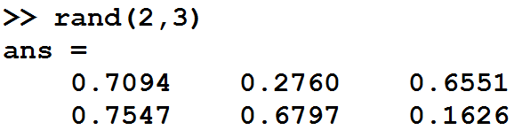
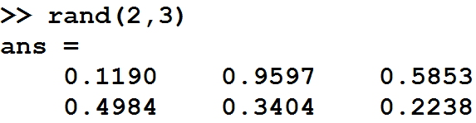
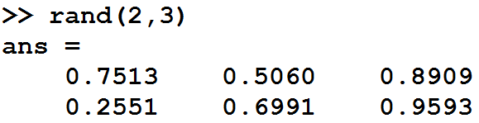
随机数函数，每次调用生成不同数值的随机数

Slide 35
randi → 产生随机整数
语法 | 产生的随机整数数值范围 | 产生的随机数的数目 | example
randi(imax) | 1~imax之间的 随机整数 | 1个 | randi(10)
randi(imax, n ) |  | n×n | randi(10,3)→3x3
randi(imax, sz1,...,szN) |  | Sz1×sz2×…×szN | randi(10,3,2)→3x2 randi(10,2,3,4)→2x3x4
randi(imax, sz)
 |  | 行向量sz指定的大小 | randi(10,[2 3])→2x3 randi(10,[2 3 4])→2x3x4
randi( [imin,imax], ___ ) | imin~imax之间的随机整数 |  | randi([-10,10]) randi([-10,10], 3) randi([-10,10], 3,2) randi([-10,10], 2,3,4) randi([-10,10], [2 3]) randi([-10,10], [2 3 4])

Slide 36
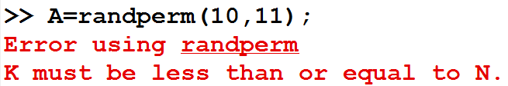
randperm→产生随机排列
语法 | 描述 | example
randperm(n) | 产生[1~n]之间的n个随机排列； 该随机排列是一个行向量 | A=randperm(10) A=[1 5 2 8 10 6 4 7 3 9]
randperm(n，k) | 产生[1~n]之间的k个随机排列； 这k个随机排列的数值是唯一的，不会重复； 该随机排列是一个行向量； 参数k必须小于或等于n | A=randperm(10,5) A = 8 7 9 10 5

Slide 37









现场练习：
1、创建A矩阵=
2、创建B矩阵=
3、创建5×2的均匀随机矩阵C
4、创建4×4的零矩阵D
5、创建3×2的[-5,5]之间的
随机整数矩阵E
6、创建 [1,15]之间的8个不重复的
随机排列行向量F

Slide 38
四、数组的基本信息获取
有如下函数：
numel
length
size
ndims
is系列函数
  isempty
  isscalar
  isvector
  iscolumn
  isrow
  ismatrix

Slide 39
四、数组的基本信息获取
numel | 数组的所有元素的个数
length | 每个维度上元素数目的最大值（Length of largest array dimension）
size | 数组的大小，即每个维度上元素的个数（Array dimensions），返回值是一个行向量【？】
ndims | 数组的维度的数目（Number of array dimensions），总是>=2

Slide 40
isempty | 判断数组是否为空
isscalar | 判断输入是否为标量
isvector | 判断输入是否为向量
iscolumn | 判断输入是否为列向量
isrow | 判断输入是否为行向量
ismatrix | 判断输入是否为矩阵

Slide 41
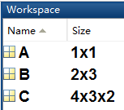
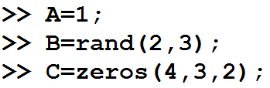
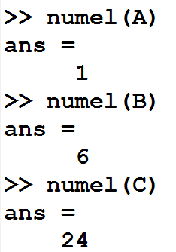
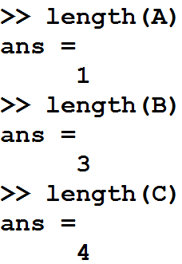
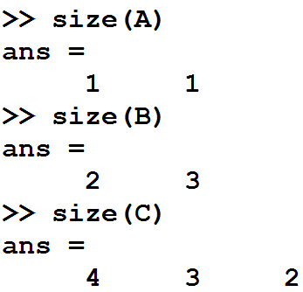
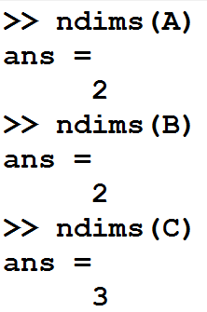

Slide 42

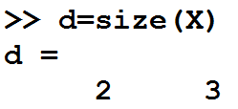
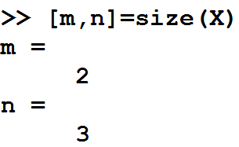
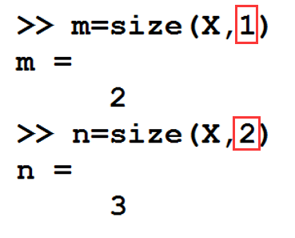
size函数的语法
d = size(X)
[m,n] = size(X)
m = size(X,dim)

Slide 43
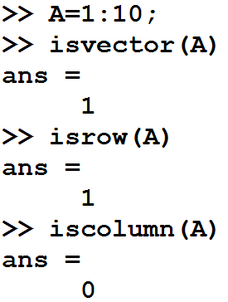
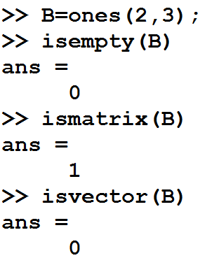
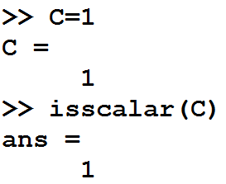

Slide 44



1
2
3
1 ×1
1
2
3
1 ×1
6
2
3
2×3
✔
✔
✔

Slide 45



✔
1
2
3
2 ×3
6
2
3
2 ×3
3
2
3 ×2
2 ×3
✔
✔

Slide 46
五、向量和矩阵的索引访问（读取）Indexing
5.1单个元素的索引读取
  5.1.1 向量：A （k）
  5.1.2矩阵（有2种方式）
    5.1.2.a 行列索引（row column Indexing）：A（r，c）
    5.1.2.b 线性索引（linear indexing）：A（k）
5.2 批量元素的索引提取
  5.2.1 向量
  5.2.2 矩阵
5.3 逻辑索引

Slide 47
5.1.1 向量的单个元素的索引访问
A（index） 注意：索引顺序从1开始！！
命令 | 结果 | 说明
行向量 >> A=randi(10,1,5) | A = 9 10 2 10 7 | 生成数值在1~10之间的1行5列（即5个）的随机整数；得到一个行向量
>> A(1) | 9 | 取得向量的第1个元素
>> A(3) | 2 | 取得向量的第3个元素
>> A(end) | 7 | 取得向量的最后一个元素。 end关键字：在向量索引中，表示最后一个元素（last index）。
>> A(end-1) | 10 | 取得倒数第2个元素。 注：end可以进行减操作，当做索引号
>> A(6) | MATLAB返回错误。输出如下错误信息： Index exceeds matrix dimensions. | 索引值不能超出向量的元素个数范围。否则出错。

Slide 48
命令 | 结果
列向量 >> B=(1:5)' | B = 1 2 3 4 5
>> B(1) | 1
>> B(3) | 3
>> B(end) | 5
>> B(end-1) | 4
>> B(6) | MATLAB返回错误。输出如下错误信息： Index exceeds matrix dimensions.

Slide 49
5.1.2.a 矩阵的行列索引（row column Indexing）
1 | 2 | 3
4 | 5 | 6
7 | 8 | 9
(1,1)
(1,2)
(1,3)
(2,2)
(2,3)
A（i，j）
  i—行号
  j—列号
(2,1)
(3,1)
(3,2)
(3,3)
矩阵的索引下标（subscript）
A（i，j）→用小括号“( )”，行索引在前，列索引在后
下标从1开始计数

Slide 50

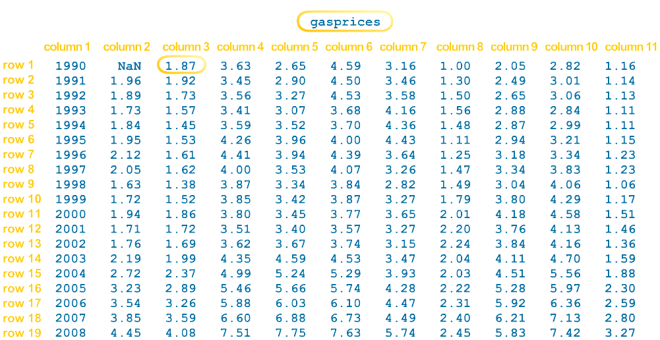

Slide 51


✔

Slide 52


✔

Slide 53


✔
提示：
行列的索引：
除了可以用具体数值表示；
还可以用关键字end表示最后的行或者列

Slide 54


✔

Slide 55






5.1.2.b 矩阵的线性索引（linear Indexing）
对于矩阵A，线性索引访问元素的格式为A(k)；
通常这样的引用用于行向量或列向量，但也可用于二维矩阵；
行向量
列向量
线性索引
线性索引
线性索引
线性索引

Slide 56



矩阵的线性索引
二维矩阵的线性索引
x=？

Slide 57


对与矩阵：MATLAB内部是按列优先排列的方式将所有元素存储成一个长列向量
A(4)

Slide 58
行列索引 v.s. 线性索引
A(1,2)
A(4)
1 | 2 | 3
4 | 5 | 6
7 | 8 | 9
(1,1)
(1,2)
(1,3)
(1,1)
(1,2)
(1,3)
①
④
⑦
①
④
⑦
sub2ind
(2,1)
(2,2)
(2,3)
(2,1)
(2,2)
(2,3)
②
⑤
⑧
②
⑤
⑧
ind2sub
(3,1)
(3,2)
(3,3)
③
⑥
⑨
(3,1)
(3,2)
(3,3)
③
⑥
⑨
行列下标（subscript）
线性索引（linear index）

Slide 59
(1,1)
(1,2)
(1,3)
①
④
⑦
(2,1)
(2,2)
(2,3)
②
⑤
⑧
(3,1)
(3,2)
(3,3)
③
⑥
⑨
行列下标（subscript）
线性索引（linear index）
函数语法：
linearInd = sub2ind(matrixSize, rowSub, colSub)
函数语法
[I,J] = ind2sub(siz, IND)
>> sub2ind(size(A),1,2)
ans =
4
>> sub2ind([3,3],3,2)
ans =
6
>> [r,c]=ind2sub(size(A),4)
r = 1
c = 2
>> [r,c]=ind2sub([3,3],6)
r = 3
c = 2

Slide 60
5.2 批量元素的索引提取（ Multiple Indices ）
对于一行或一列：可以一次性读取该行/该列上的多个元素；
对于一个矩阵：可以一次性读取多行/多列上的元素
可以是向量
线性索引
>> VariableName(index)
行列索引
>> VariableName(row, column)
可以是向量

Slide 61
5.2.a 向量的批量索引→A(vector)
命令 | 结果 | 说明
>> A=1:10 | A = 1 2 3 4 5 6 7 8 9 10
>> A(2) | 2
>> A(end) | 10
>> A([1 5 6]) | 1 5 6 | [ ]不能少，A(1 5 6)是错误的索引
>> A(1:2:10) | 1 3 5 7 9 | 奇数位上的元素
>> A(2:2:10) | 2 4 6 8 10 | 偶数位上的元素
>> A(6:end) | 6 7 8 9 10 | 6~最后位之间的元素
>> A(1:2:end) | 1 3 5 7 9
>> A(6:end-1) | 6 7 8 9
>> A(end:-1:1) | 10 9 8 7 6 5 4 3 2 1 | 将整个行向量颠倒
>> A([6:end 1:5]) | 6 7 8 9 10 1 2 3 4 5 | 将向量的前半段和后半段交换 注：[6:end 1:5]是将6:10和1:5这2个向量合并在一起得到一个大的向量。后面会专门讲解如何合并矩阵

Slide 62
5.2.b 矩阵的批量索引
线性索引
>> matrixVariableName(vector index)
行列索引
>> matrixVariableName(vector index, vector index)
把向量当做索引号，实现批量（多元素）索引访问矩阵的元素

Slide 63


Slide 64


Slide 65
矩阵批量索引的多种方式
A( i , j ) | 第i行、第j列的元素。（单元素索引）
A( : , j ) | 第j列的全部元素
A( i , : ) | 第i行的全部元素
A( : , j:k ) | 第j~k列的所有元素。即： A(:,j), A(:,j+1),...,A(:,k)
A( j:k , : ) | 第j~k行的所有元素。即： A(j,:), A(j+1,:),...,A(k,:)
A( : , : ) | 所有行、所有列的全部元素。也就是矩阵A本身的所有元素
A( j:k ) | A(j), A(j+1),...,A(k).（线性索引方式下的批量提取）
A( : ) | 得到一个列向量，该向量的元素是A矩阵的所有的列合并在一起后的元素

Slide 66


Slide 67


✔
-1 8 3
3
1
Index exceeds matrix dimensions.

Slide 68


>> A([1 2 3],3)
>> A(1:3,3)
>> A([1 2 3],3)
>> A(3,1:3)
✔

Slide 69


✔
✔
✔
✔
✔

Slide 70




✔

Slide 71
>> A=magic(4)
A =
16 2 3 13
5 11 10 8
9 7 6 12
4 14 15 1
>> A(1:2:10)
16 9 2 7 3
16 2 3 13 5
16 5 9 4 2
出错
✔

Slide 72
>> A(:)
1 2 3 4 5 6 7 8 9
1 4 7 2 5 8 3 6 9
1
2
3
4
5
6
7
8
9
出错
>> A=1:9;
>> A=reshape(A,3,3)
A =
1 4 7
2 5 8
3 6 9
✔

Slide 73
5.3 矩阵的逻辑索引（Logical indexing）
使用逻辑数组对矩阵进行索引访问
使用逻辑数组进行索引访问时，与True（1）相对应的元素被提取出来，与False（0）相对应的元素忽略

Slide 74
先看一个例子
逻辑表达式
取得x数组中绝对值大于1的元素
>> x = -3 : 3
x =
-3 -2 -1 0 1 2 3
>> y = x( abs(x)>1 )
y =
-3 -2 2 3
>> a=abs(x)>1
a =
1 1 0 0 0 1 1
>> class(a)
ans =
logical
a是逻辑数组，
其数据类型是逻辑型

Slide 75
MATLAB关系运算符：
> 、<、==、>=、<=、~=
注：C、C++中的不等于是：!=
>> x = -3 : 3
x =
-3 -2 -1 0 1 2 3
>> x > 1
ans =
0 0 0 0 0 1 1

Slide 76
>> A = [1 2 3; 4 5 6; 7 8 9]
A =
1 2 3
4 5 6
7 8 9
逻辑索引：
B是逻辑数组，
作为访问的索引
>> A(B)
ans =
4
2
6
9
MATLAB内部将逻辑数组
以列方式按单一索引顺序
来提取所有为真的元素，
然后将提取的结果形成一个列向量。
>> B = logical([0 1 0; 1 0 1; 0 0 1])
B =
0 1 0
1 0 1
0 0 1
logical函数将数字数组转换成逻辑数组

Slide 77
>> A=rand(3)
A =
0.7577 0.6555 0.0318
0.7431 0.1712 0.2769
0.3922 0.7060 0.0462
>> A(A>0.5)
ans =
0.7577
0.7431
0.6555
0.7060
>> A(A>0.5) = 0
A =
0 0 0.0318
0 0.1712 0.2769
0.3922 0 0.0462

Slide 78
>> A = magic(4)
A =
16 2 3 13
5 11 10 8
9 7 6 12
4 14 15 1
>> B = isprime(A)
B =
0 1 1 1
1 1 0 0
0 1 0 0
0 0 0 0
>> A(~B) = 0
A =
0 2 3 13
5 11 0 0
0 7 0 0
0 0 0 0
将A数组中的非素数元素设置为0

Slide 79
六、向量和矩阵的索引赋值（indexed assignment）
修改元素的值
  单元素修改
  批量元素修改
数组的动态扩展
删除数组元素

Slide 80
6.1.a 修改数组元素的值→单元素修改
数组类型 | 数组原始值 | 修改元素命令 | 修改后数组的值
行向量 >> A=2:2:8 | A = 2 4 6 8 | >> A(1)=10 | A = 10 4 6 8
 |  | >> A(end)=10 | A = 2 4 6 10
列向量 >> A=(2:2:8)' | A = 2 4 6 8 | >> A(2)=10 | A = 2 10 6 8
矩阵 >> A=magic(3) | A = 8 1 6 3 5 7 4 9 2 | >> A(2,2)=10 | A = 8 1 6 3 10 7 4 9 2
 |  | >> A(end)=10 | A = 8 1 6 3 5 7 4 9 10

Slide 81
6.1.b 修改数组元素的值→批量元素修改
数组类型 | 数组原始值 | 修改元素命令 | 修改后数组的值
行向量 >> A=2:2:8 | A = 2 4 6 8 | >> A([1 3])=10 | 10 4 10 8
 |  | >> A([1 3])=[10,20] | 10 4 20 8
 |  | >> A([1,3])=[10,20,30] ✘ | 该命令出错 （赋值的元素个数要求前后要一致！）
 |  | >> A(:)=10 该命令等价于A(1:end)=10 | 10 10 10 10

Slide 82
6.1.b 修改数组元素的值→批量元素修改
数组类型 | 数组原始值 | 修改元素命令 | 修改后数组的值
矩阵 >> A=magic(3) | A = 8 1 6 3 5 7 4 9 2 | >> A(:,2)=10 | 8 10 6 3 10 7 4 10 2
 |  | >> A(:,2)=[1 2 3]' | 8 1 6 3 2 7 4 3 2
 |  | >> A([1 3],[1 3])=100 | 100 1 100 3 5 7 100 9 100
 |  | >> A([1 3],[1 3])=[10 20;30 40] | 10 1 20 3 5 7 30 9 40
 |  | >> A([1:2:9])=10 | 10 1 10 3 10 7 10 3 10
 |  | >> A(:) = 10 该命令等价于A(1:end)=10 也等价于A(:,:)=10 但不等价于A = 10 | 10 10 10 10 10 10 10 10 10

Slide 83
6.2 数组的动态扩展
向量的动态扩展
>> A=1:5;
>> A(8)=8
A =
1 2 3 4 5 0 0 8
>> numel(A)
ans =
8
>> clear all
>> A(3)
Undefined function or variable 'A'.
>> A(3)=1
A =
0 0 1
索引访问
索引赋值
索引赋值时，如果当前索引号还没有元素存在，
MATLAB会自动进行数组扩展，并且未赋值部分自动设置为0

Slide 84
矩阵的动态扩展
>> A=randi(10,3,3)
A =
9 10 3
10 7 6
2 1 10
>> A(end+1,:)=12
A =
9 10 3 0
10 7 6 0
2 1 10 11
12 12 12 12
索引访问，索引号超出范围
>> A(3,4)
Index exceeds matrix dimensions.
>> A(:,end+1)=13
A =
9 10 3 0 13
10 7 6 0 13
2 1 10 11 13
12 12 12 12 13
>> A(3,4)=11
A =
9 10 3 0
10 7 6 0
2 1 10 11

Slide 85
6.3 删除数组元素
>> A=[1 2 3;4 5 6;7 8 9]
A =
1 2 3
4 5 6
7 8 9
>> A(:,2)=[]
A =
1 3
4 6
7 9
>> A(1,:)=[]
A =
4 6
7 9
>> A=magic(3)
A =
8 1 6
3 5 7
4 9 2
>> A([1,2],:)=[]
A =
4 9 2
空矩阵：[ ]
用于删除数组元素
>> A=1:5
A =
1 2 3 4 5
>> A(2)=[]
A =
1 3 4 5
>> A(1:3)=[]
A =
5
矩阵整行整列删除

Slide 86
思考：
>> A=[1 2 3;4 5 6;7 8 9]
A =
1 2 3
4 5 6
7 8 9
>> A(2,2)=[] ？
>> A=[1 2 3;4 5 6;7 8 9]
A =
1 2 3
4 5 6
7 8 9
>> A(5)=[] ？
A null assignment can have
only one non-colon index.
A =
1 4 7 2 8 3 6 9
：
colon index
就是除了：之外的其他形式的索引，
比如：一个标量索引，一个向量索引
non-colon index

Slide 87


七、数组/矩阵合并（Concatenation ）
合并

Slide 88
7.1 矩阵合并操作符（concatenation operator）：[ ]
>> d = [a , b , c]
水平合并（horizontally concatenate）
>>d = [a ; b ; c]
垂直合并（vertically concatenate）
这里的a、b、c，可以是：
标量
向量
矩阵

Slide 89


标量合并
向量合并

Slide 90


矩阵合并

Slide 91

7.2 矩阵合并函数

Slide 92



>> C = cat(1,A,B)
>> C = vertcat(A,B)
>> C =[A;B]
>> C = cat(2,A,B)
>> C = horzcat(A,B)
>> C = [A B]
>> C = cat(3,A,B) C是3维数组
合并方式 | 调用方式
水平合并 | [ A B] 、cat(2,A,B)、horzcat(A,B)
垂直合并 | [ A ; B] 、cat(1,A,B)、vertcat(A,B)

Slide 93

repmat函数：
重复性地复制整个数组
语法：
B = repmat(A,n)
B = repmat(A,r1,...,rN)

Slide 94


Slide 95



Slide 96


7.3 矩阵合并时要注意的事项
垂直合并时，列数要相同；
水平合并时，行数要相同。

Slide 97




Slide 98




Slide 99



✔

Slide 100


✔

Slide 101


✔
✔
✔
✔
✘

Slide 102















Slide 103




[[A,B];E]
=
[A,B;E]

